Slide 1
第二课时
第一课时

Slide 2
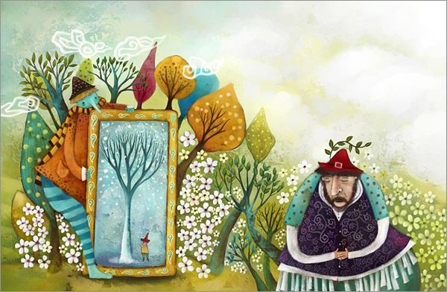
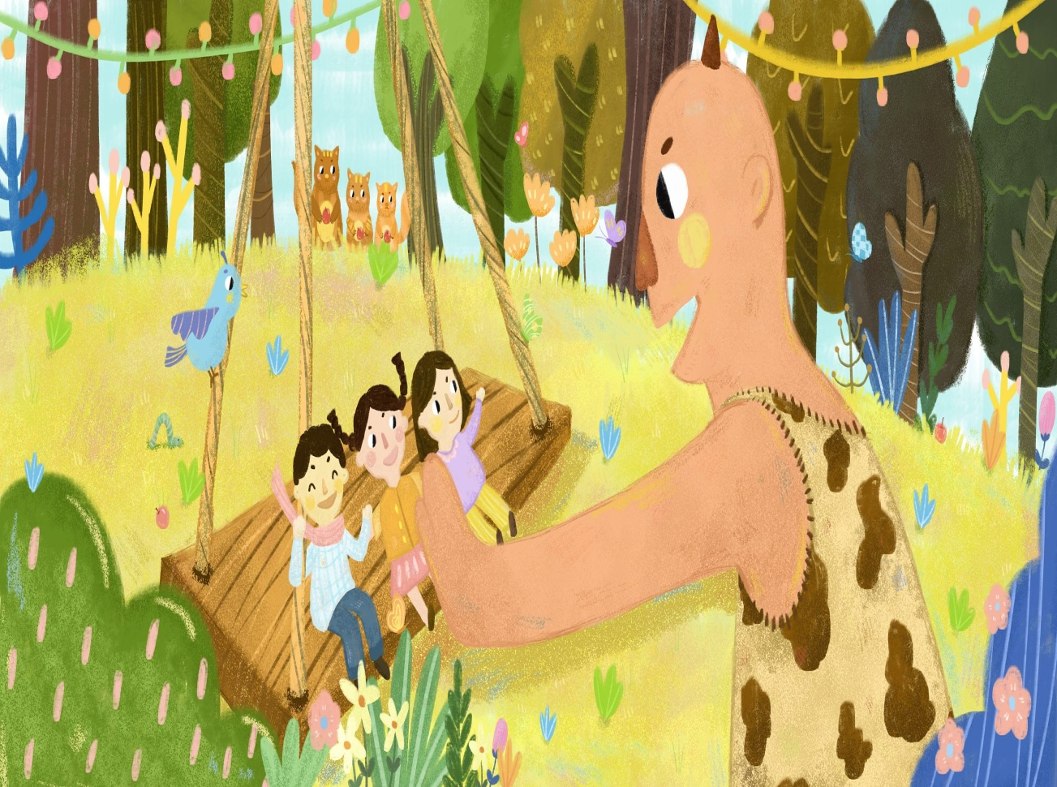
26 巨人的花园
作者：英国·王尔德

Slide 3
一、激趣导入
第一课时
（ ）的花园
同学们，在你们印象中花园是什么样子的呢？你们会用什么词来形容花园？
今天，我们就一起走进著名童话作家王尔德笔下的《巨人的花园》，看看这个花园是什么样子的。

Slide 4
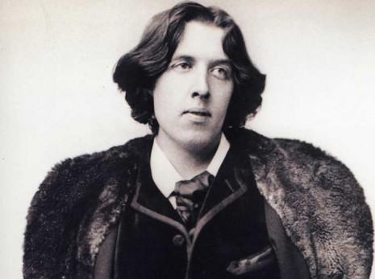
走近作者
王尔德（1854-1900）：英国著名文豪，是19世纪最负盛名的剧作家，他以剧作、诗歌、童话和小说闻名于世。他是英国当代最负盛名的剧作家之一。英国唯美主义艺术运动的倡导者。《典雅》杂志将他和安徒生相提并论。他一生只有9篇童话作品，但每篇都是经典。
主要作品：《诗集》《斯芬克斯》《瑞丁监狱之歌》《薇拉》。

Slide 5
二、初读课文
1. 自由朗读课文。要求读准字音，读通句子，读顺课文。

Slide 6
我会认
shuò
yǔn
qì
fù
柔嫩 丰硕 允许 砌墙 覆盖 禁止
呼啸 一缕烟 搂抱 脸颊 踪迹
始终 吼叫 自私 举动 凶狠 拆除
xiào
lǚ
lǒu
jiá

Slide 7
我会写
硕
允
砌
牌
禁
惩
踪
啸
私
颊
拆
请将生字按结构分类。

Slide 8
上下结构：
禁 惩
左右结构：
硕 牌 踪 啸 私 颊 拆
左中右结构：
砌
独体字：
允

Slide 9
牌
拆
注意“牌”字的笔顺书写。
“拆”字是翘舌音，书写时最后一点不能忘。

Slide 10
2. 读了这篇课文，你觉得巨人的花园是一个怎样的花园呢？
美丽 荒凉

Slide 11
三、深入理解
1.文中哪些地方让你感受到花园很美。又是哪些地方让你觉得花园很荒凉呢？
请你自由朗读课文，找出相关语句，并在后面作适当的批注。

Slide 12
2.交流：走进“美丽”的花园
这是一个很可爱的大花园。园里长满了柔嫩的青草，草丛中到处露出星星似的美丽花朵。还有十二棵桃树，春天开出淡红色和珍珠色的鲜花，秋天结出丰硕的果子。
柔嫩的青草
星星似的美
比喻。写出了大花园的美丽。
丽花朵
桃树
这里有哪些美丽的景象？

Slide 13
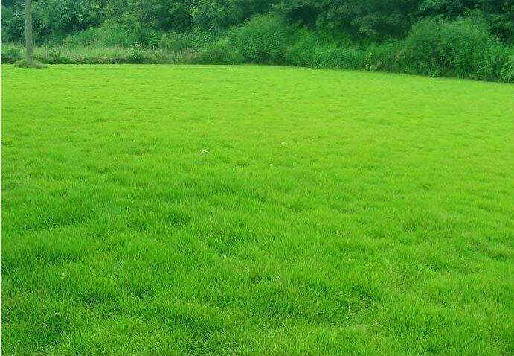
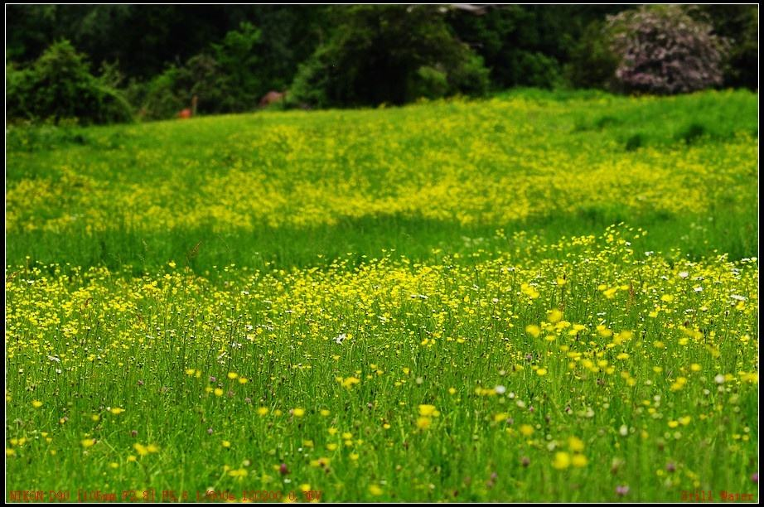
柔嫩的青草
星星似的美丽小花

Slide 14
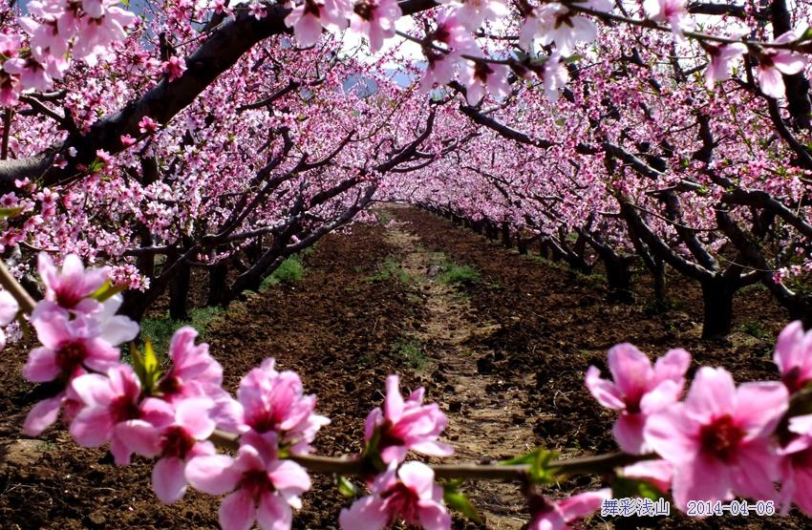
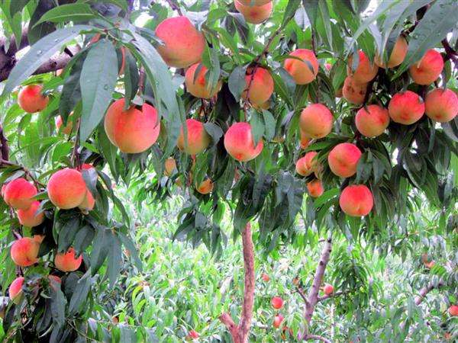
十二棵桃树春天开花，秋天硕果累累

Slide 15
你能通过朗读来表现花园的美丽吗？
这是一个很可爱的大花园。园里长满了柔嫩的青草，草丛中到处露出星星似的美丽花朵。还有十二棵桃树，春天开出淡红色和珍珠色的鲜花，秋天结出丰硕的果子。

Slide 16
是啊，花园是如此美丽，春天各种小花竞相盛放，秋天桃树结出丰硕的果子。读着这么美妙的句子，你仿佛看到了什么？听到了什么？

Slide 17
拟人
小鸟们在树上唱着悦耳的歌，歌声是那么动听，孩子们都停止了游戏来听他们唱歌。“我们在这儿多么快乐！”孩子们欢叫着。
“我们在这儿多么快乐！”孩子们
欢叫着。
写出孩子们在花园中的快乐。

Slide 18
四、课堂小结
同学们，我们知道了花园是既美丽又荒凉的，这节课我们主要学习了这是一个美丽的花园，那么它的荒凉到底体现在哪？这篇童话又想告诉我们怎样的道理呢？我们下节课再来学习。

Slide 19
第二课时
一、复习导入
上节课，我们初步学习了童话大师王尔德童话中最优美、最有诗意的一篇，初步欣赏了花园中的美丽、迷人景象，课时，是谁让花园里美好的春天转眼就变成了漫长的严冬的？
巨人

Slide 20
二、品读课文
（一）走进巨人的言行，体悟巨人的自私
1.自主学习。默读课文第3—8自然段，找到巨人说的话和行动。

Slide 21
2．角色朗读并指导朗读。
“你们在这儿做什么？”他斥责道。孩子们吓得跑开了。
“我自己的花园就是我自己的花园，”巨人自言自语道，“这是随便什么人都懂得的。除了我自己以外，我不允许任何人在里面玩。”
3．这是一个什么样的巨人？
自私 任性 冷酷

Slide 22
4.可是，后来巨人变了，你们看，他和孩子们在一起快乐的玩耍呢。让我们一起来读一读最后两段。
从那以后，巨人的花园又成了孩子们的乐园。孩子们站在巨人的脚下，爬上巨人的肩膀，尽情地玩耍。
许多年过去，巨人老了。他不能再跟孩子们一块儿玩了，只能坐在椅子上看孩子们玩各种游戏，同时也欣赏着他自己的花园。他说：“我有许多美丽的花，可孩子们却是最美丽的花。”
孩子
们站在巨人的脚下，爬上巨人的肩膀，尽情地玩耍
坐在椅子上看孩子们玩各种游戏
巨人有了哪变化？

Slide 23
（二）赶走孩子们后，花园的变化
1．默读课文9~11自然段，巨人赶走孩子们后，花园有了哪些变化？
冬驻花园

Slide 24
2．交流：走进“荒凉”的花园
（1）小鸟、桃树和花草与之前有何不同，为什么会这样？
小鸟不肯在他的花园里唱歌，因为那里没有孩子们的踪迹；桃树也忘了开花；偶尔有一朵美丽的花从草丛中伸出头来，可是一看见那块布告牌，就马上缩回到地里睡觉去了。
用拟人的手法表现小鸟、桃树和花草对巨人的自私深表不满，对孩子们充满同情。

Slide 25
（2）说说花园的寒冬景象是由哪些景物组成的。
高兴的只有雪和霜两位。他们嚷道：“春天把这个花园忘记了，我们一年到头都可以住在这儿啦！”雪用他的白色大衣覆盖着青草，霜把所有的树枝涂成了银色。他们还请来北风同住。北风身上裹着皮衣，整天在花园里呼啸着。他说：“这是个好地方，我们一定要请雹来玩一玩。”于是雹也来了。他每天总要在屋顶上闹三个钟头，然后又在花园里绕着圈子用力跑。
雪
霜
北风
雹

Slide 26
雪用他的白色大衣覆盖着青草，霜把所有的树枝涂成了银色。他们还请来北风同住。北风身上裹着皮衣，整天在花园里呼啸着。
用拟人和比喻的手法细致地描绘出雪、霜、雹在花园里肆虐的情景，形象地写出了巨人自私的恶果。

Slide 27
（三）醒悟后的巨人
1.默读课文12~15自然段，在文中找出哪些词语、句子体现了巨人认识到了自己的错误。
轻轻地
悄悄地
他轻轻地走下楼，悄悄地打开了前门，走到花园里。
悄悄地
轻轻地
巨人悄悄地走到他后面，轻轻地抱起他，放到树枝上。
巨人对他们说：“孩子们，花园现在是你们的了。”他拿出一把大斧子，拆除了围墙。
拆除了围墙
你能读出巨人的悔悟吗？
“轻轻地”“悄悄地”说明巨人害怕打扰到孩子们玩耍，并且亲手拆除了围墙。

Slide 28
三、明白道理
是呀，自私冷酷的巨人变得不再自私无情，他学会了给予、奉献，他变得善良、宽容。围墙拆掉了，可是拆掉的不仅仅是围墙，还铲除了巨人的自私、冷酷。你从文中，懂得了什么？
当我看到巨人和孩子们在花园中快乐的玩耍时，我懂得了：共同分享快乐才是真正快乐。

Slide 29
联系生活谈体会。在生活中你有与别人分享快乐的经历吗？说一说你是怎样与人分享快乐的。

Slide 30
四、回顾写法
因为巨人的任性、冷酷，他赶走了孩子，孩子离开花园后，花园变得荒凉；又是因为巨人的善良、宽容，他把花园给了孩子们，孩子们回到了花园，花园又变得美丽。
你们觉得作者写作时用到了什么样的方法？
对比

Slide 31
这种对比有不同景色的对比，有巨人不同行为的对比，还有巨人不同感受的对比。作者就是在这样的对比中，将一个神奇的童话故事呈现在了我们眼前，与此同时让我们也感受到了童话的奇妙。

Slide 32
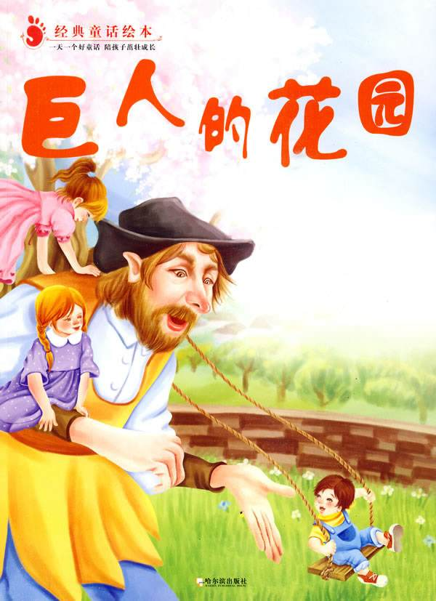
他还写过一些童话，比如：《夜莺与玫瑰》等。这些童话一并背收录进了2006年出版的《巨人的花园》这本书中，课后请同学们找来自己读一读，感受童话的奇妙。

Slide 33
板书设计
26 巨人的花园
荒凉
任性、冷酷
离开
巨人 孩子 花园
回到
宽容、善良
美丽
共同分享快乐，才能真正快乐

Slide 34
感谢观赏!

